Slide 1

Rostlinolékařská péče je součástí činnosti ÚKZÚZ
Daniel JUREČKA, ÚKZÚZ Brno
XVII. rostlinolékařské dny, Pardubice, 05.11.2014

Slide 2
Ústřední kontrolní a zkušební ústav zemědělský
specializovaný úřad státní správy zřízený zákonem č. 147/2002 Sb.
organizační složka státu
správní úřad, podřízený Ministerstvu zemědělství
držitel certifikátu ČSN EN ISO 9001:2009 pro výkon státní správy, úřední kontroly a související zkušebnictví v oblasti vstupů do zemědělství
Sídlo ústavu je v Brně a jeho činnost je zabezpečována na pracovištích na území celé České republiky.

Slide 3
Ústřední kontrolní a zkušební ústav zemědělský
Provádí:
  správní řízení a vykonává jiné správní činnosti,
  odborné a zkušební úkony,
  kontrolní a dozorové činnosti.
V oblastech:
  půda a výživa rostlin,
  registrace odrůd a ochrana práv k nim,
  osivo a sadba pěstovaných rostlin,
  ochrana proti škodlivým organismům,
  přípravky na ochranu rostlin,
  krmiva,
  trvalé kultury (vinohradnictví, chmelařství, ovocné a okrasné druhy).

Slide 4
ÚKZÚZ - historie
ÚKZÚZ od roku 1951:
Rozšíření:
  1957 známkovna chmele
  1959 fytokaranténní dozor
  1961 semenářská inspekce
1992 rozdělení ČSFR
1996 vznik SRS
2014 sloučení se SRS

Slide 5
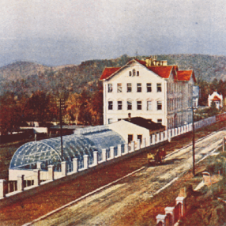
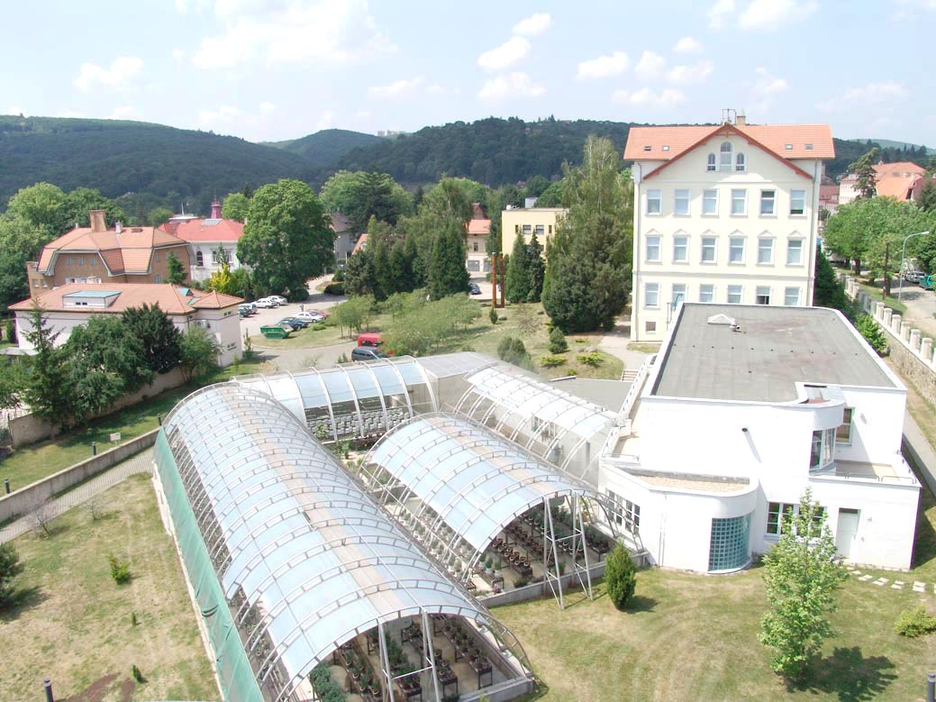
ÚKZÚZ Brno - dříve a nyní

Slide 6
Legislativní proces sloučení SRS a ÚKZÚZ
Březen - červen 2012 – Hodnocení dopadů regulace (RIA)
Květen - srpen 2012 – Příprava návrhu „slučovacího zákona“
Září 2012 – Vnitřní připomínkové řízení na MZe
Říjen, listopad 2012 – Meziresortní připomínkové řízení
Leden 2013 – projednání v pracovních komisích Legislativní rady vlády
Projednání v PS Parlamentu ČR – 17. 7. 2013
Projednání v Senátu ČR – 21. 8. 2013
Podpis prezidenta ČR – 27. 8. 2013
Publikace ve Sbírce zákonů - 10. 9. 2013
Od 1. ledna 2014 došlo k nabytí účinnosti zákona č. 279/2013 Sb. a tím ke sloučení ÚKZÚZ a SRS.

Slide 7
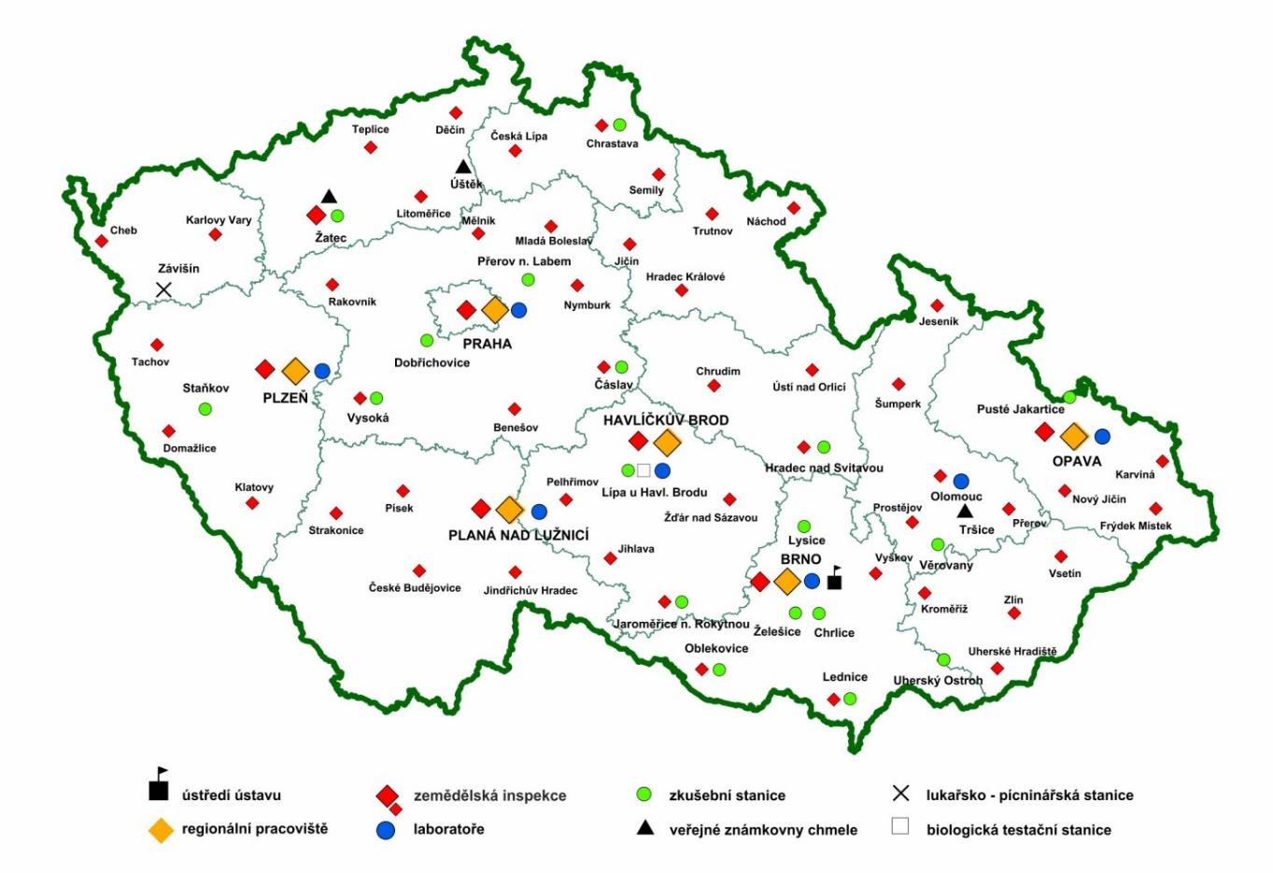
Mapa rozmístění pracovišť

Slide 8
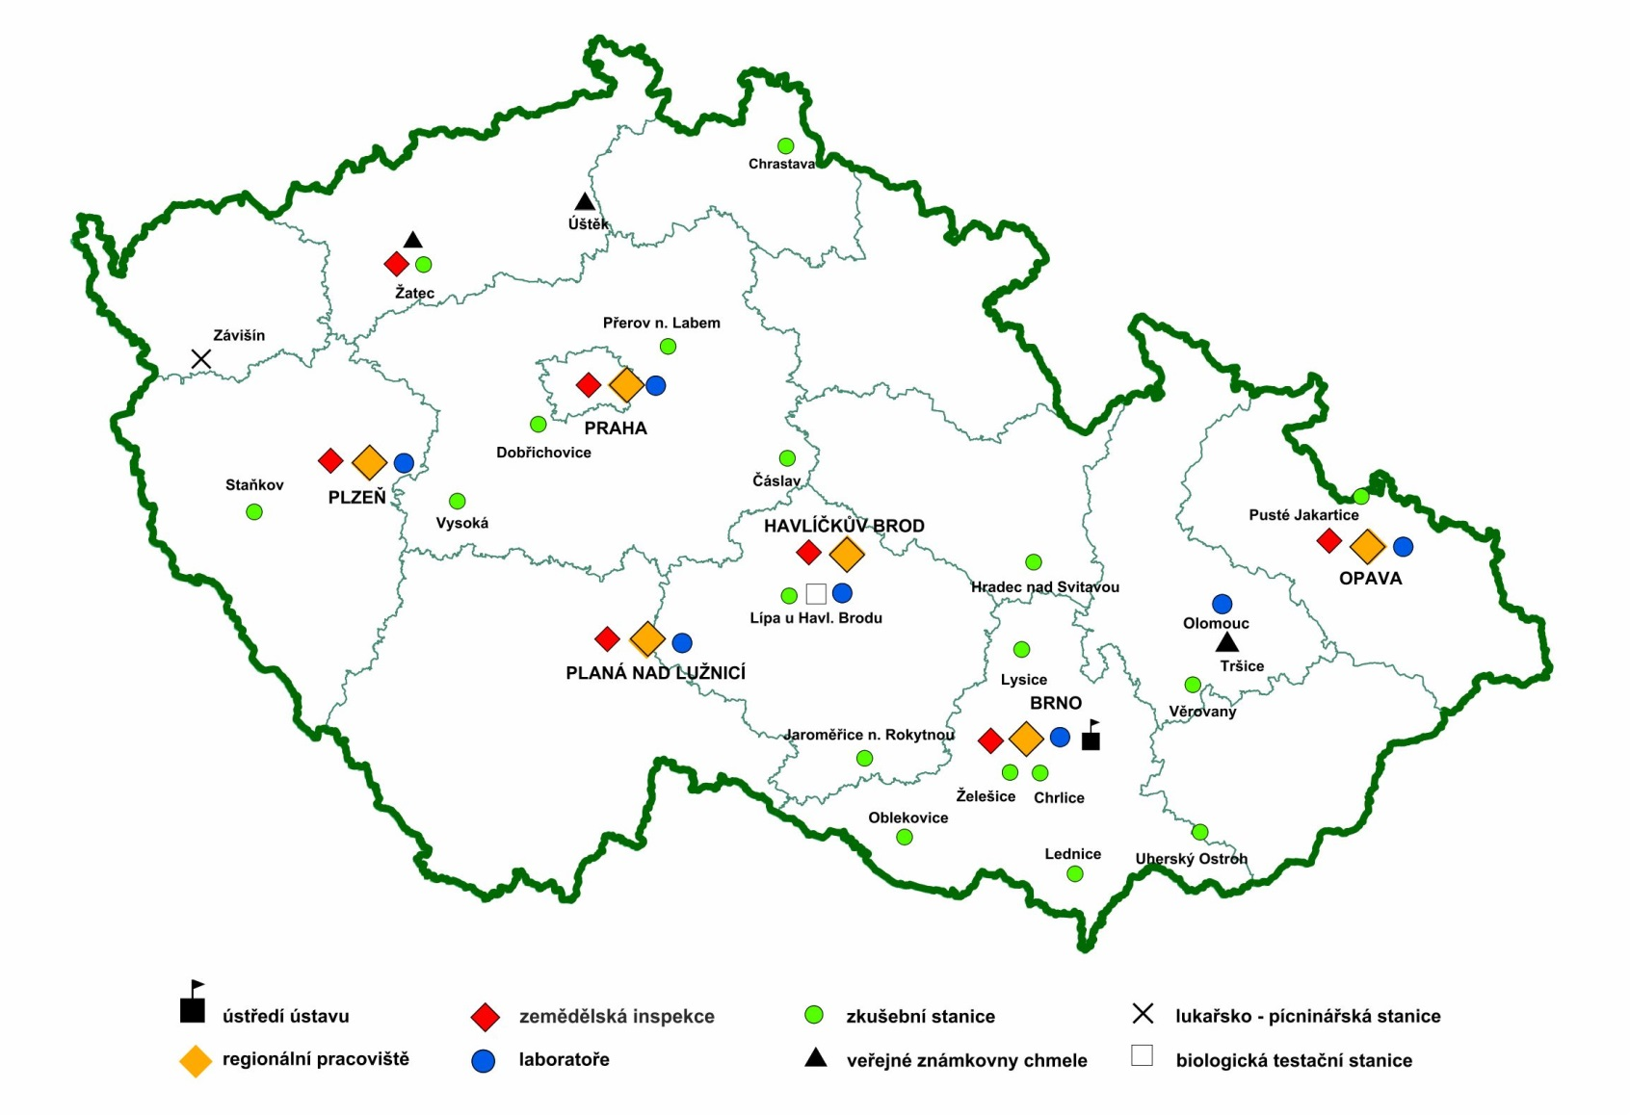
Vlastní pracoviště ÚKZÚZ

Slide 9
Organizační struktura ÚKZÚZ 2014
Ředitel ústavu
audit
Kancelář ústavu
Sekce ekonomická a správní
Sekce zemědělských vstupů
Sekce rostlinné výroby
Sekce ochrany proti ŠO
Sekce zemědělské inspekce
Národní referenční laboratoř
Odbor informatiky
Odbor majetkové správy
Odbor přípravků na ochranu rostlin
Odbor trvalých kultur
Odbor ochrany proti ŠO
Oblastní odbor – 7x
Odbor krmiv, hnojiv a půdy
Národní odrůdový úřad
Odbor dovozu a vývozu
Odbor kontroly zem. vstupů
Odbor provozní a zkušební
Odbor diagnostiky
Odbor osiv a sadby

Slide 10
Organizační struktura ÚKZÚZ 2015
Ředitel ústavu
audit
Kancelář ústavu
Sekce ekonomická a správní
Sekce zemědělských vstupů
Sekce rostlinné výroby
Sekce ochrany proti ŠO
Sekce zemědělské inspekce
Národní referenční laboratoř
Odbor informatiky
Odbor majetkové správy
Odbor přípravků na ochranu rostlin
Odbor trvalých kultur
Odbor ochrany proti ŠO
Oblastní odbor – 7x
Odbor krmiv, hnojiv a půdy
Národní odrůdový úřad
Odbor dovozu a vývozu
Odbor kontroly zem. vstupů
Odbor provozní a zkušební
Odbor diagnostiky
Odbor osiv a sadby

Slide 11
Organizační struktura ÚKZÚZ 2015
Ředitel ústavu
audit
Kancelář ústavu
Sekce ekonomická a správní
Sekce zemědělských vstupů
Sekce rostlinné výroby
Sekce rostlinolékařské péče
Národní referenční laboratoř
Odbor majetkové správy
Odbor přípravků na ochranu rostlin
Odbor trvalých kultur
Odbor ochrany proti ŠO
Odbor informatiky
Odbor krmiv, hnojiv a půdy
Národní odrůdový úřad
Odbor dovozu a vývozu
Odbor kontroly zem. vstupů
Odbor provozní a zkušební
Odbor diagnostiky
Odbor osiv a sadby
Odbor rostlinolékařské inspekce

Slide 12
Co nás čeká?
Narovnání a zjednodušení organizační struktury + zákon o státní službě.
Optimalizace inspekční činnosti.
Hledání širších možností financování odborných úkonů (zahraniční projekty, činnost pro zahraniční subjekty…).
Vyšší pozornost neoprávněnému použití přípravků na ochranu rostlin.
Stanovení reziduí pesticidů v půdách a rostlinném materiálu.
Integrovaná ochrana rostlin – zjednodušení kontroly.
Optimalizace diagnostiky a rozvoj používání metod analýzy DNA.
Transfer odborných informací do praxe.
Nové předpisy pro zdraví rostlin, odrůdy, osivo a sadbu a úřední kontrolu.

Slide 13
Balík nových 5 nařízení v potravinové bezpečnosti.
Úřední kontroly
Zdraví zvířat
Zdraví rostlin
Rozmnožovací materiál
Výdaje pro bezpečnost potravin

Slide 14
Děkuji za pozornost.
www.ukzuz.cz

